Slide 1
多媒體影音

Slide 2
Agenda
靜態影像Image
製作影像地圖
動態影片

Slide 3
Image(靜態影像)

Slide 4
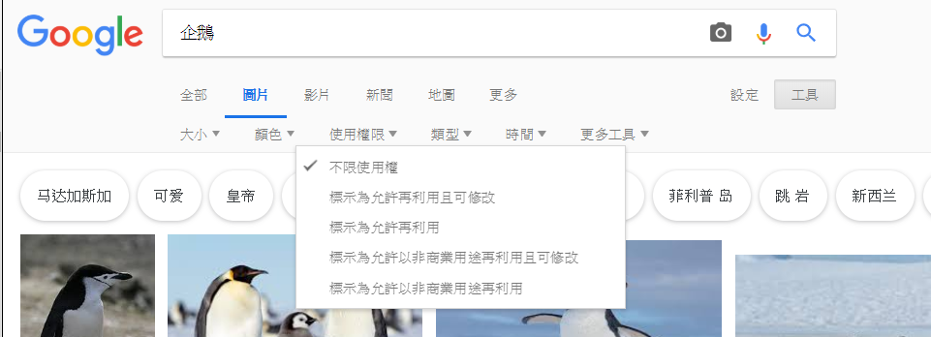
影像使用注意事項
常見的影像格式包含：jpg、png、GIF(動態影像)
部分png、gif影像，可帶有透明的屬性。
動態影像，多半採用Gif 格式儲存
網路上有許多的影像資料庫，多數都有版權，使用時須注意版權的約定，避免觸法
若有需要取用網路上作者分享的作品，建議先行Mail給影像提供者，取得對方同意後，才可取用
以下提供幾個免費的網路圖庫，建議使用前，還是需詳閱其網站的圖片授權範圍以及使用規則，避免觸法：
46個免費圖庫網站
Pexels 最佳免費圖庫推薦
透過Google 搜尋 免費圖片

Slide 5
免費圖庫資源
使用前務必注意圖片使用授權的範圍：
一般圖片
Stocksnap：https://stocksnap.io/
Pixabay：https://pixabay.com/
Unplash：https://unsplash.com/
Gratisography http://gratisography.com/
Freepik：http://www.freepik.com/free-psd
Icon類
Icon finder： https://www.iconfinder.com/
Easy icon： http://www.easyicon.net/language.zh-tw/
Find icon：http://findicons.com/

Slide 6
在網頁中加入圖片(本機圖片)
一般的網站，設計為了好管理，多半圖片都會集中存放在一個子目錄當中，本範例的資料夾名稱採用「img」
基本語法:
假設在photobook.html當中，要加入圖片:
<img src=“img/Photo1.png”>
<img src=“image1.jpg”>
在Slideshow.html當中要加入圖片
<img src=“Photo1.png”>
<img src=“../image1.jpg”>
<img src=“圖片檔”>
Top
photobook.html
Image1.jpg
imgs
Photo1.png
Slideshow.html
Notes:
上奇 P7-2

Slide 7
崁入圖片-img
插入圖片的語法
<img src="img/pokemon_PNG42.png" alt="皮卡丘" title="我是一張內崁圖片">
標籤名稱
影像路徑
路徑可以是路徑，也可以是網路連結
徑
替代文字
當圖片不存在時，所以顯示的替代文字
說明文字title(又稱tips)
當滑鼠移動到圖片上十，所以顯示的說明文字

Slide 8
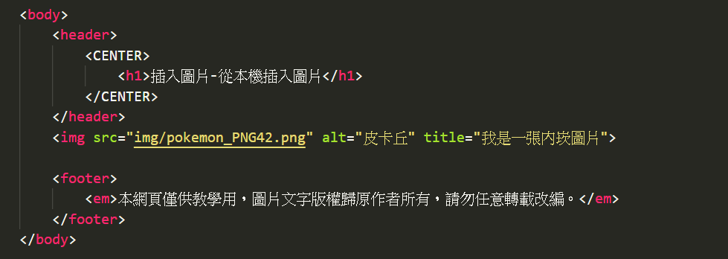

崁入圖片-崁入內部資料夾的圖片
sample_img_local.html

Slide 9
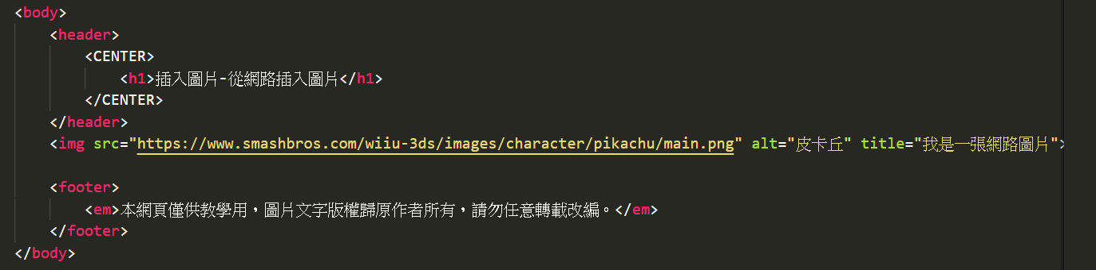
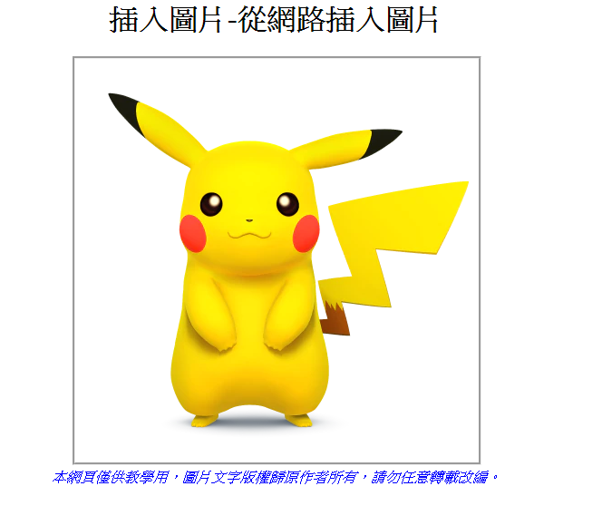
崁入圖片-崁入網頁上的圖片
將網頁上的圖片加入網址，只要將圖片位址，改成網址即可
sample_img_url.html
Notes:
Sample: sample_img_fromweb.html

Slide 10
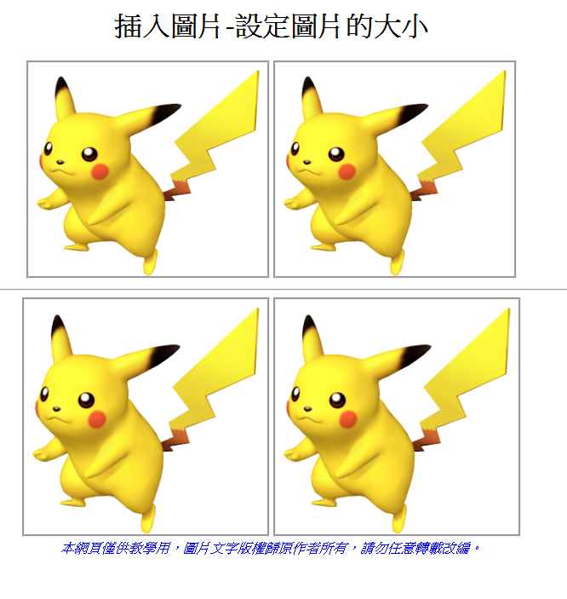
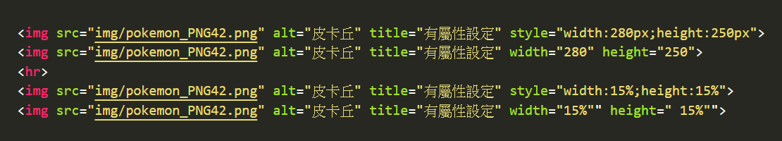
崁入圖片-調整大小
圖片大小設定可用px值，跟百分比
屬性內容要記得用 「“」 標示起來
一般在設計的時候，圖片的相關設定皆是透過CSS設定
PS:這張圖，為了方便大家辨識，因此這張範例圖片的邊框，是採用css設定
sample_img_size.html

Slide 11
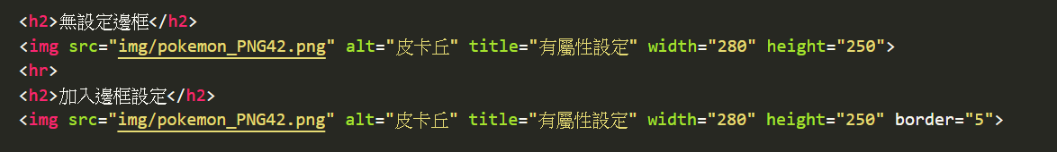
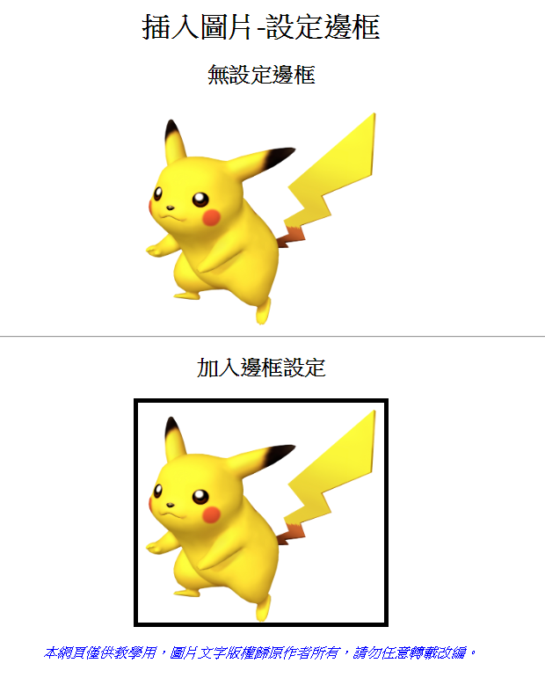
崁入圖片-設定邊框
sample_img_border.html

Slide 12
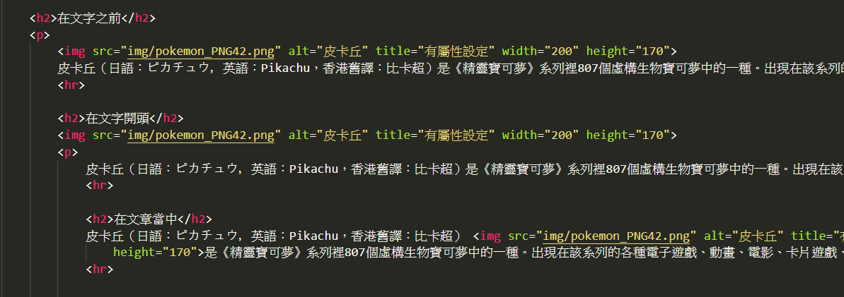
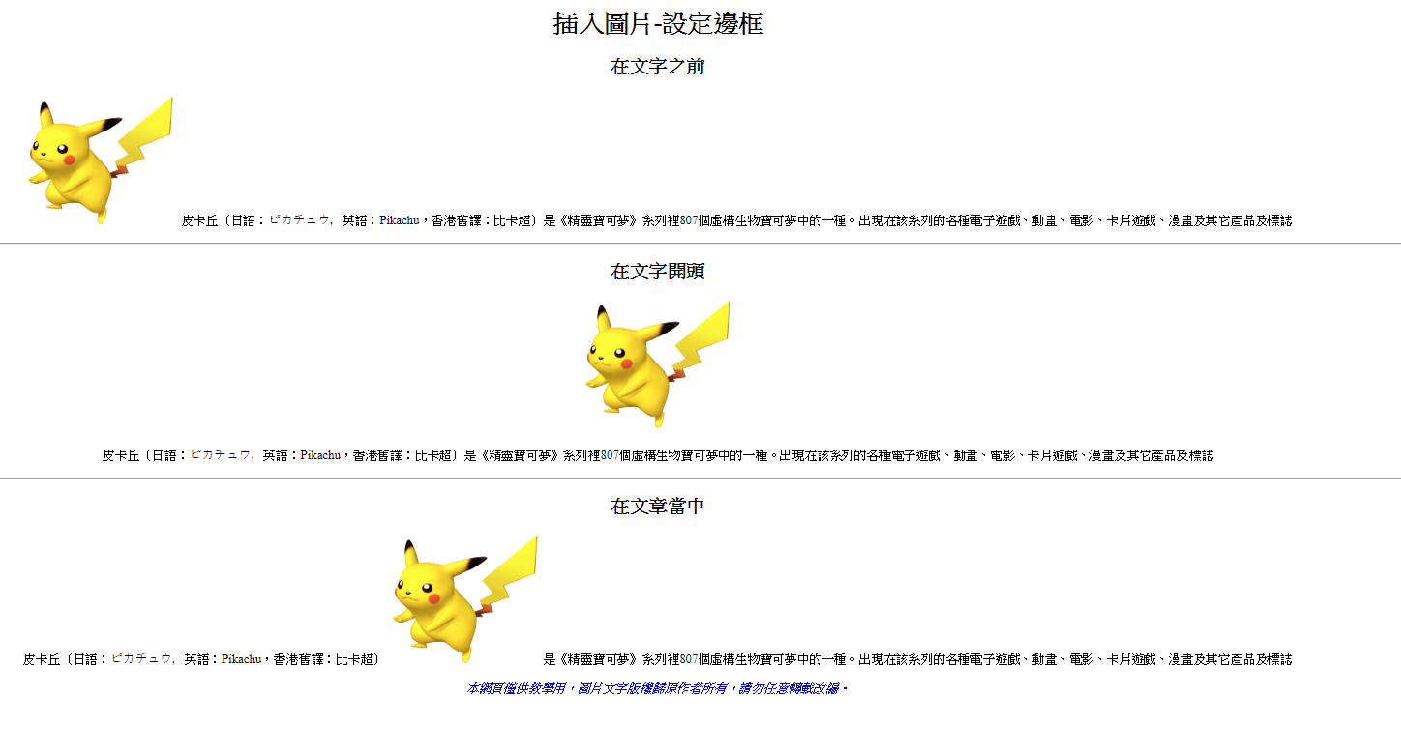
崁入圖片-影像位置
圖片標籤的位置，會影響到顯示的方式(放置在段落之後)
sample_img_position.html

Slide 13
崁入圖片-影像位置
圖片標籤的位置，會影響到顯示的方式(放在段落之前)
sample_img_position.html

Slide 14
影像位置
圖片標籤的位置，會影響到顯示的方式(插入在文字當中)
sample_img_position.html

Slide 15
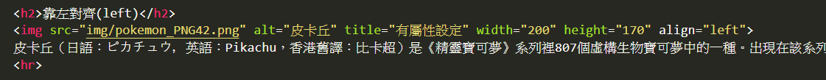
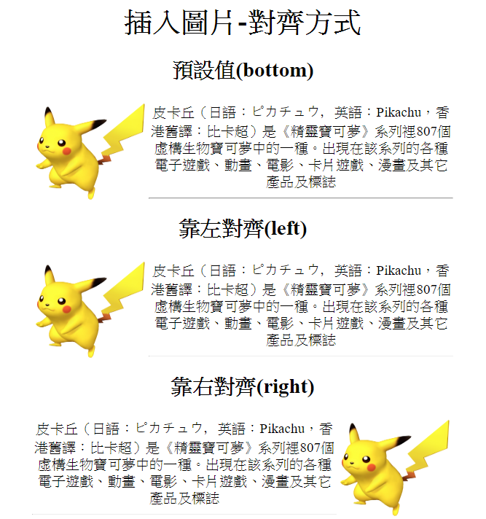
影像對齊方式 – 水平
sample_img_align.html

Slide 16
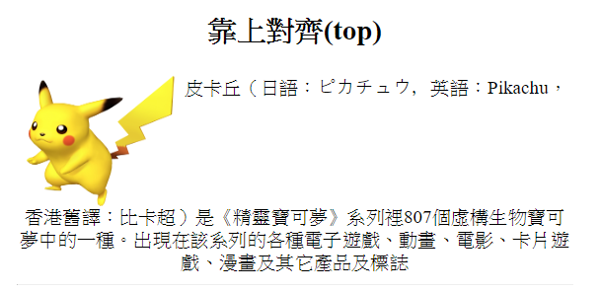
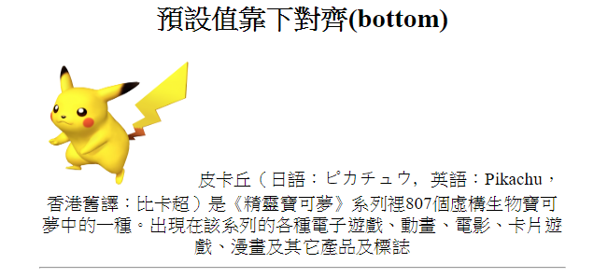
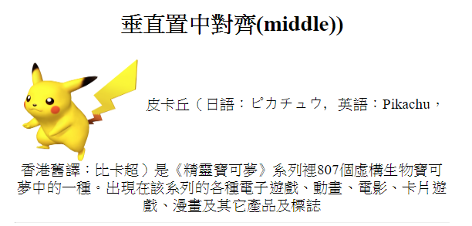
影像對齊方式 – 垂直
sample_img_align_1.html

Slide 17
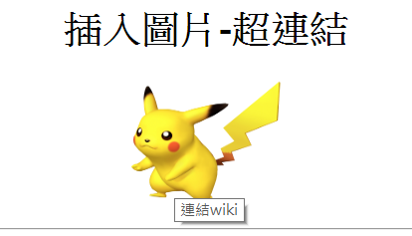
用圖片新增連結
用圖片作為超連結的時候，可以用 <a>標籤將圖片包起來即可
sample_img_Link.html

Slide 18
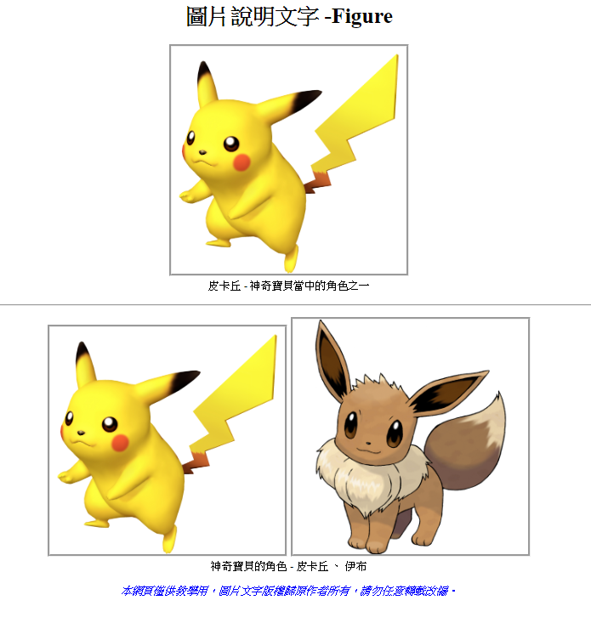
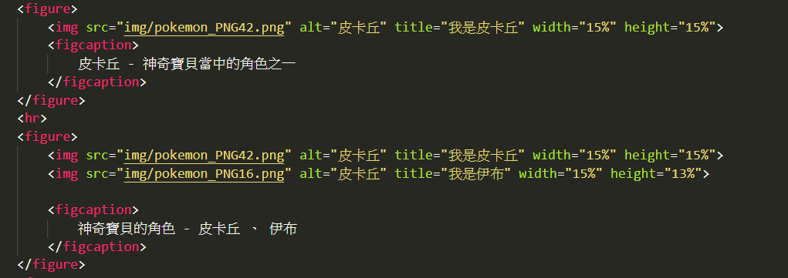
<Figure> 影像的說明文字
網頁設計時，有時我必須對於圖片加上說明文字，此時可用<figure>標籤，將圖片標示起來，並透過 <figcaption> 加上說明文字
附加的圖片，可一張也可多張共用一段說明文字

Slide 19
練習1 圖片與格式
開啟HW_Content.txt，找到演員列表的部分，擷取指定的內容做成以下的頁面
所有的顏色標示，已經設定在CSS當中，在開始之前請將style下的style_image.css匯入HTML當中
網頁結構共分為 header ，article，section 以及 footer
header也就是標題的部分:
請參考結果畫面將劇名”延禧攻略” 加上底線，且文字加粗
為了文字效果，設計時，將劇名的id設定為Topic
Article
文章共分兩個section，分別給予不同的id sec01 以及sec02
演員姓名的部分，分類 (class)名稱設定為name
在角色說明的部分，將其類別設定為description
各個角色的編號樣式，請參考結果畫面顯示
角色介紹的內文當中，由於部分文字較長，請依照格式，給予分行
請插入個角色的圖片，分別為image_1.jpg 以及 image_2.jpg，且圖片皆設定靠右對齊
由於角色2的圖片過大，因此請協助將圖片的長寬分別設定寬230px 高 219 px，讓圖片可以正常顯示

Slide 20
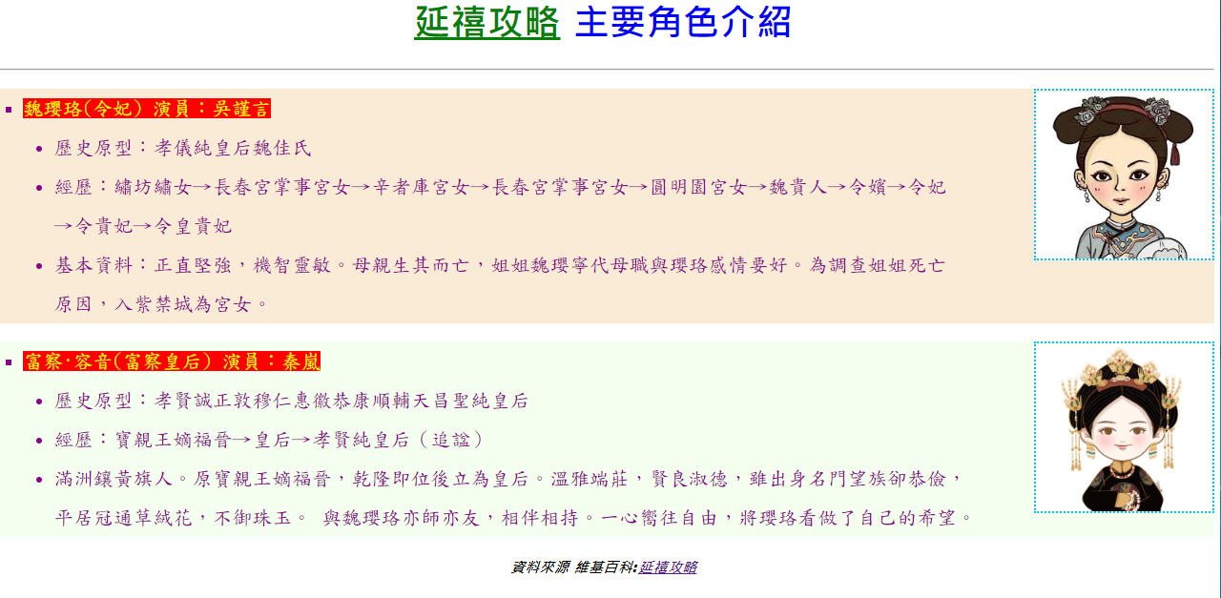
練習1 圖片與格式
Footer
請為戲劇名稱加上超連結
開啟連結的方式為新視窗
文字的部分，設定為加粗，及斜體
結果畫面
HW1_image.html

Slide 21
影像地圖

Slide 22
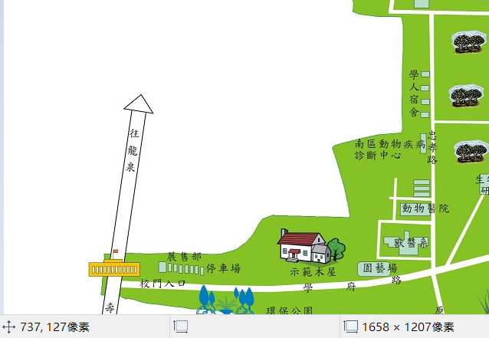
影像地圖－<map>、<area> 元素
步驟一、繪製圖片並定義熱點
第一個步驟是選擇一套影像處理軟體繪製要做為影像地圖的圖片，然後定義熱點，本例為利用小畫家，找出端點，端點的為會出現在左下角

Slide 23
影像地圖－<map>、<area> 元素
步驟2：定義影像地圖
<map name=“地圖名稱”>
<area shap=“形狀 “ coords=“座標 href=“連結網頁 “ alt=“指定顯示文字”>
定義熱點必須具備的元素包含 形狀 (shap) 與 座標點 (coords)
 | shap | coords | 範例
圓形(circle) | circle | x₁,y₁,半徑 | Shap=“circle” cords=“30,50,100”
方形(rectangle) | rect | LUx₁,LUy₁,RDx₂,RDy₂ | Shap=“rect” cords=“30,50,50,70”
多邊形(polygon) | poly | P1x₁,P1y₁,P2x₂,P2y₂,Px₃,Py₃… | Shap=“poly” cords=“30,50,50,70,30,70”
sample_map_step2.html

Slide 24
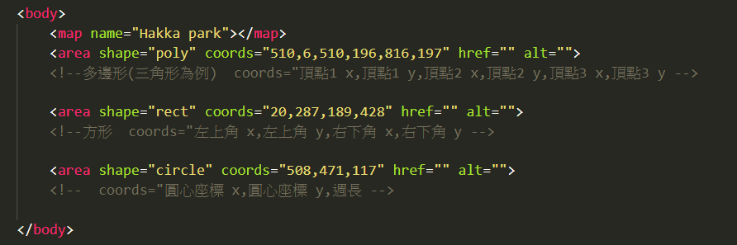
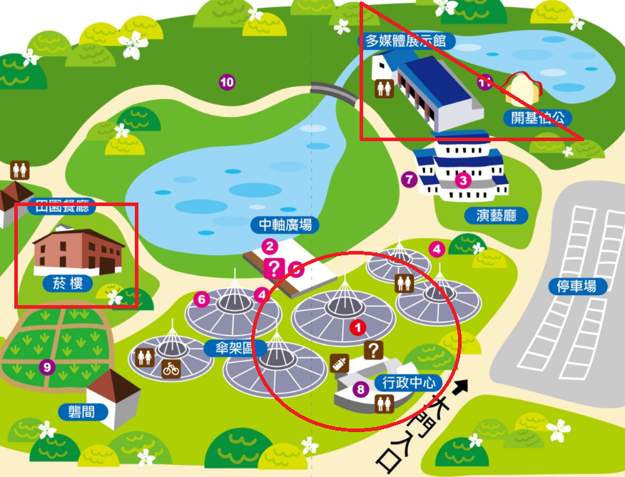
影像地圖－<map>、<area> 元素
sample_map_step3.html

Slide 25
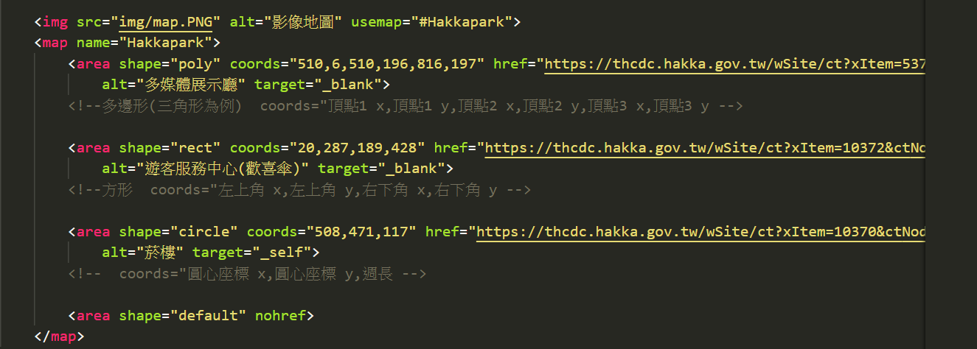
影像地圖－<area> 元素
步驟 四、指定連結的網址及輸入所需的資訊
sample_map_step4.html

Slide 26
影像地圖－<map>、<area> 元素
步驟 五、指定圖片與影像地圖的關聯，最後一個步驟是要指定圖片與影像地圖的關聯，如下：
sample_map_step4.html

Slide 27
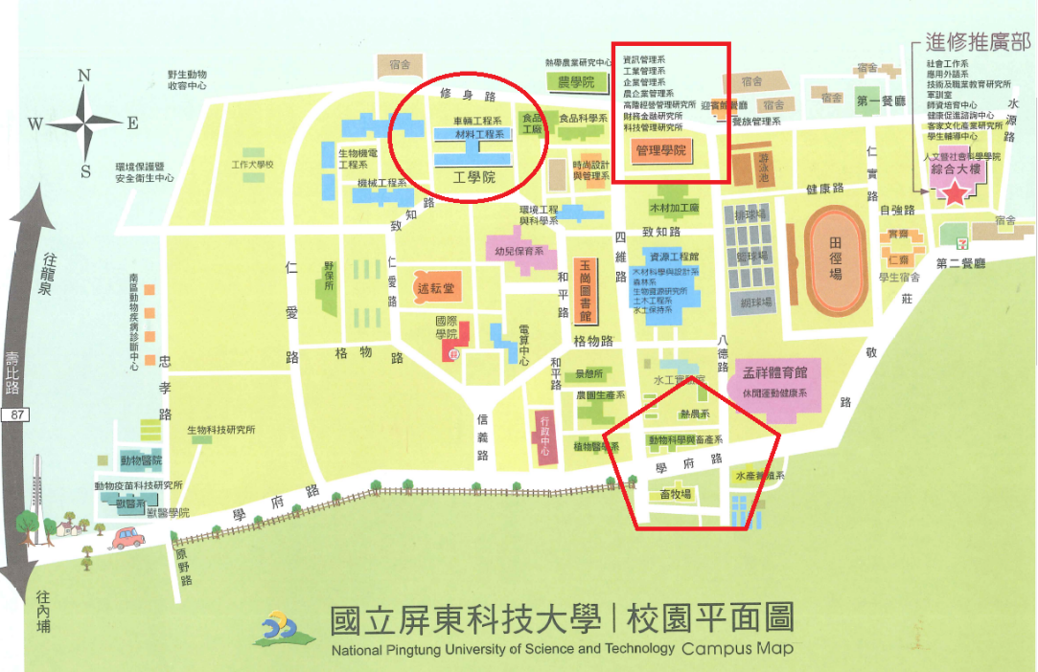
練習2: 製作屏科大校園網頁地圖
請利用屏科大地圖(img \NPUST_MAP.png)檔案，設計屏科大地圖專屬的網頁地圖。
個連結的圖形請參考(img\ NPUST_MAP_Quest.png)
請用新頁面開啟網站
各學院網站連結如下：
管理學院 http://management.npust.edu.tw/bin/home.php
農學院 http://www.agriculture.npust.edu.tw/bin/home.php?Lang=zh-tw
工學院 網址http://coe.npust.edu.tw/bin/home.php?Lang=zh-tw
HW2_NPUSTMap.html

Slide 28
Video(影片)

Slide 29
Video
HTML5的video元素只支援最新的瀏覽器
在引用影片時，請注意版權授權的問題，避免觸法
並非所有瀏覽器，都支援每一種影片的格式，請參考下表
Browser | MP4 | WebM | Ogg
Internet Explorer | YES | NO | NO
Chrome | YES | YES | YES
Firefox | YES | YES | YES
Safari | YES | NO | NO
Opera | YES (from Opera 25) | YES | YES

Slide 30
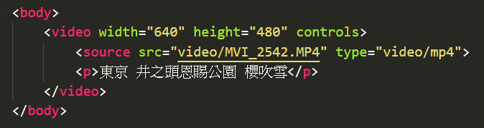
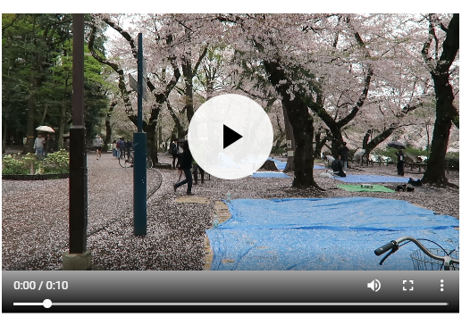
Video
崁入影片共分以下幾個部分
<vidro>定義影片的基本設定，例如:寬度、高度、自動播放..等
<source>選擇影片來源
定義影片的說明文字，當瀏覽器不支援該標籤時，所要顯示的語句
sample_Video.html

Slide 31
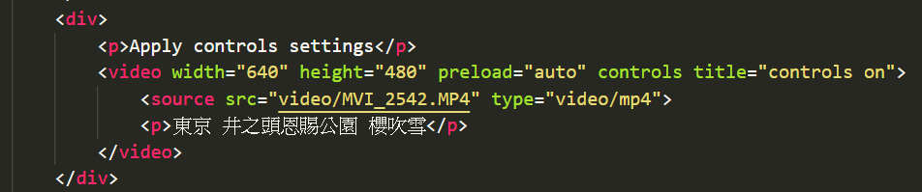
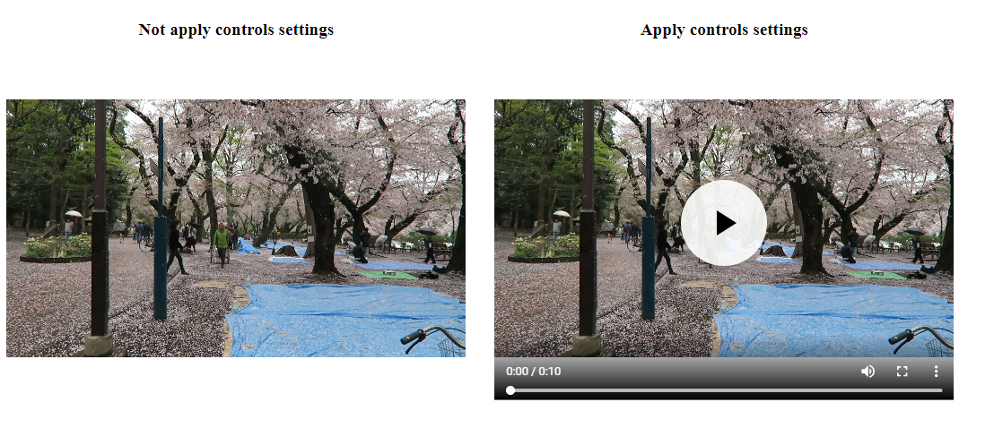
Video 屬性設定
Video的屬性設定共包含以下幾個部分
Controls：顯示瀏覽器預設的播放控制鈕(沒有屬性值)
sample_Video_contorls.html

Slide 32
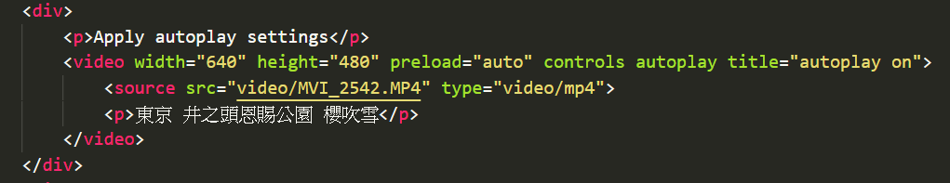
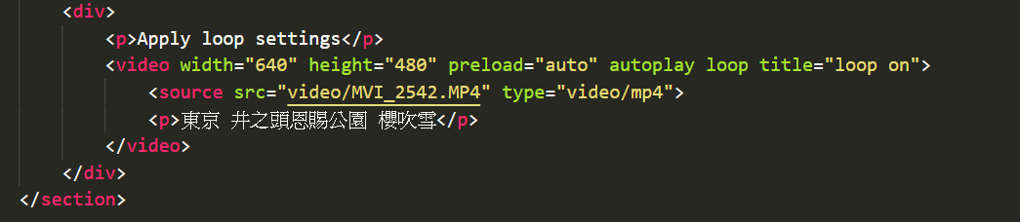
Video 屬性設定
autoplay：設定載入網頁後，自動播放(沒有屬性值)
Loop:設定自動循環播放影片
sample_Video_autoplay.html
sample_Video_loop.html

Slide 33
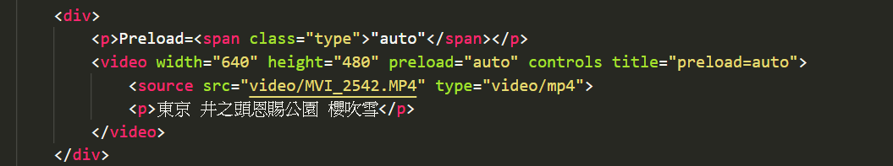
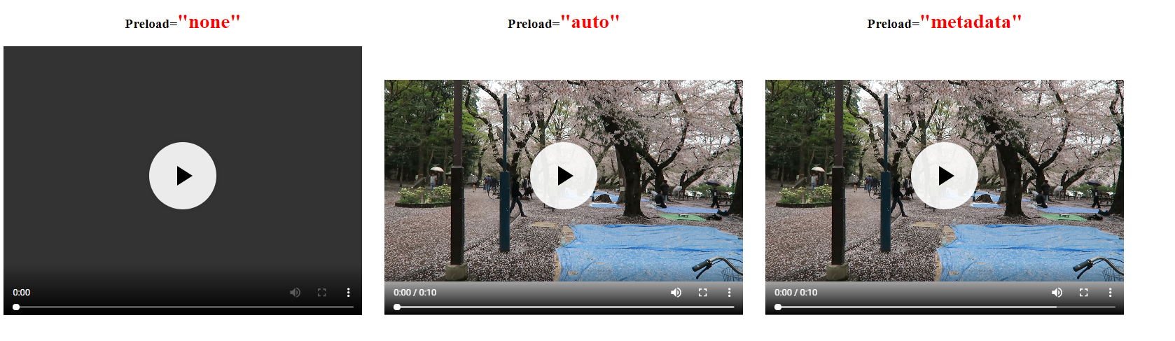
Video 屬性設定
Preload：設定網路載入時，針對影片所要做的動作
None：還為按下撥放鍵之前，瀏覽器不會載入該影片
auto：再載入頁面同時，也載入該影片
metadata：只蒐集大小第一個影格、播放清單和片長資訊
sample_Video_preload.html

Slide 34
<Source> 影片來源
Src：定義影片的來源
Type：定義播放的影片格式
在同一段video標籤元素內，可包含多個source標籤
標籤影片來源，可以是內部路徑，也可以是外部路徑(youtube影片不適用)
常見的影片格式
File Format | Media Type
MP4 | video/mp4
WebM | video/webm
Ogg | video/ogg

Slide 35
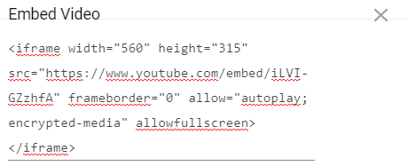
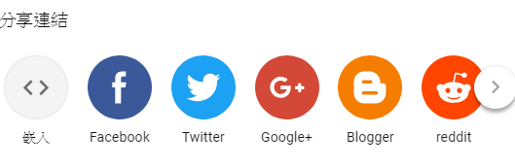

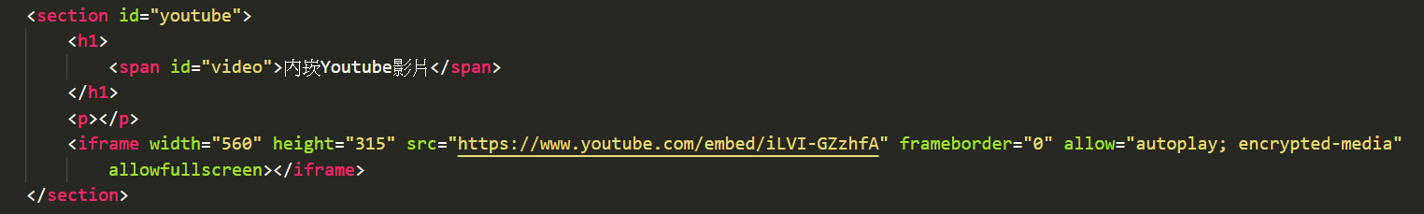
崁入Youtube的方法
youtube無法使用 video標籤直接崁入
Youtube採用的是 <iframe>標籤崁入
崁入步驟：
在影片當中，找到”分享”
在選單當中，點選 “崁入”
取得標籤內容，直接加到網頁當中
由於部分影片有版權限制，這類的影片，就會發生無法播放的問題
sample_youtube.html

Slide 36
練習3: 多媒體影音網頁製作
請練習寫個網頁，請將 style.txt當中的樣式設定，複製到網頁適當的位置
這個網頁共有三個影片，分屬於三個section
影片1:套用HTML5的內建撥放器，title(tips):None Auto Play video
影片2：套用自動播放，並且播放完畢後會自動循環，title(tips)：Loop Video
影片3: 插入一段youtube 影片 https://www.youtube.com/watch?v=homXzC5gpvo&t=22s
為了要區隔兩種不同的影片，我們將影片做了分類，前兩個影片，是” insertVide“，最後一個影片分類為”youtube”
若瀏覽器不支援，則畫面會顯示 “Your browser not support this video。” 字串
HW3_Video.html

Slide 37
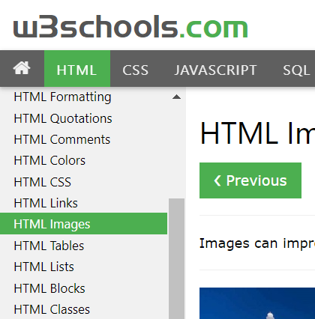
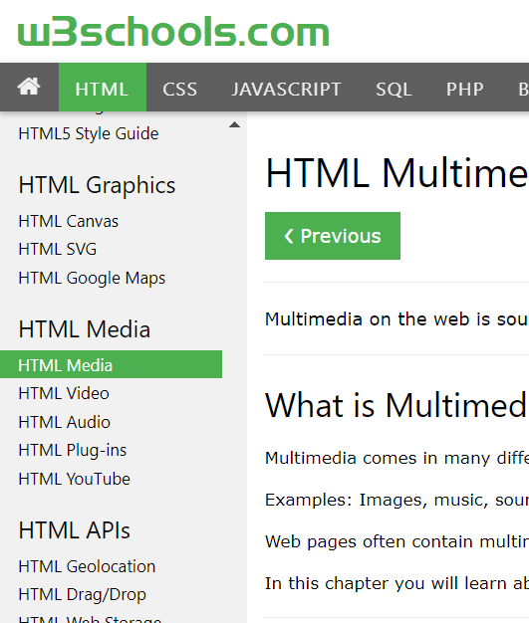
練習4 W3School練習
請完成W3School當中以下幾個章節的閱讀跟練習
HTML Images
HTML Media

Slide 38

練習5 Codecademy 練習
請完成下列codecademy的練習
Images
Image Alts
Video

